Slide 1
‘’Od Technika do Europejczyka.
Nowe doświadczenia-większe możliwości”
Niemcy 2017
Alicja Lewandowska

Slide 2
Nasza praca polegała na wykonaniu w każdy dzień tych samych czynności.
Czas pracy: 6h
Dojazd do Halle Messe pociągiem i autobusem.
1. Mycie regałów.
2. Układanie towaru na półkach
3. Korzystanie z maszyny do prasowania papieru.
4. Jazda wózkiem paletowym.
5. Noszenie ciężkich worków z ziemniakami.
6. Noszenie skrzynek z pustymi butelkami.

Slide 3
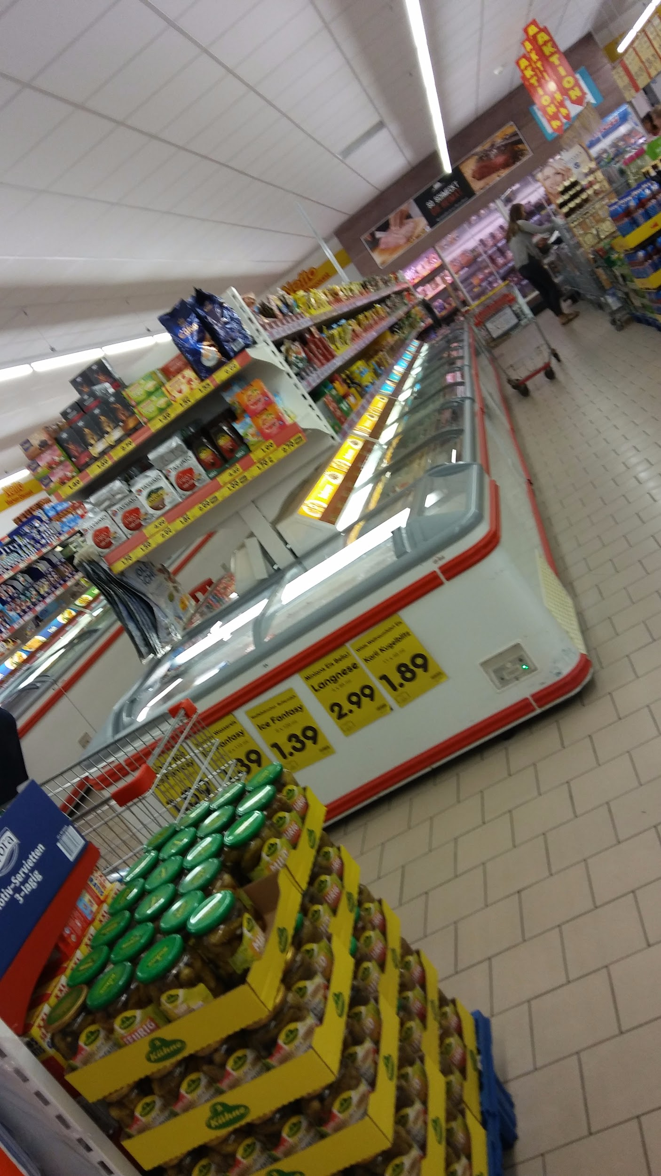
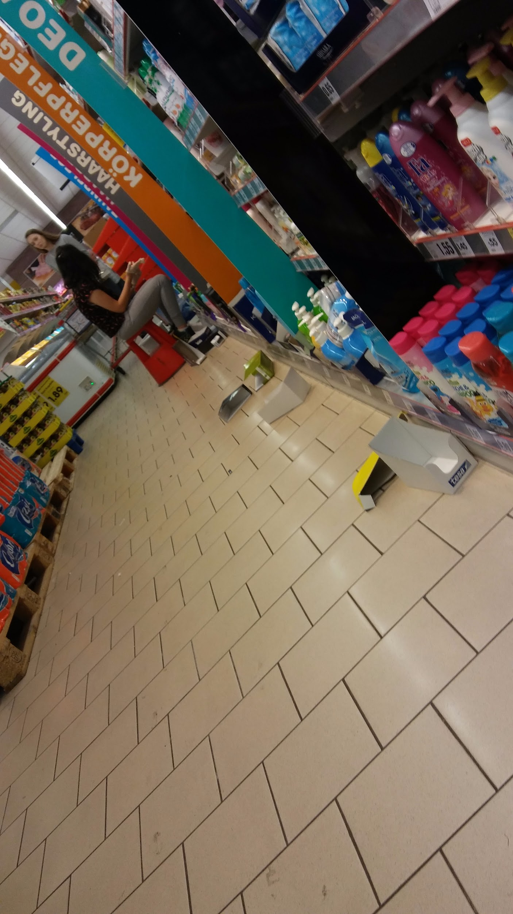
Zdjęcia charakteryzujące naszą pracę:

Slide 4
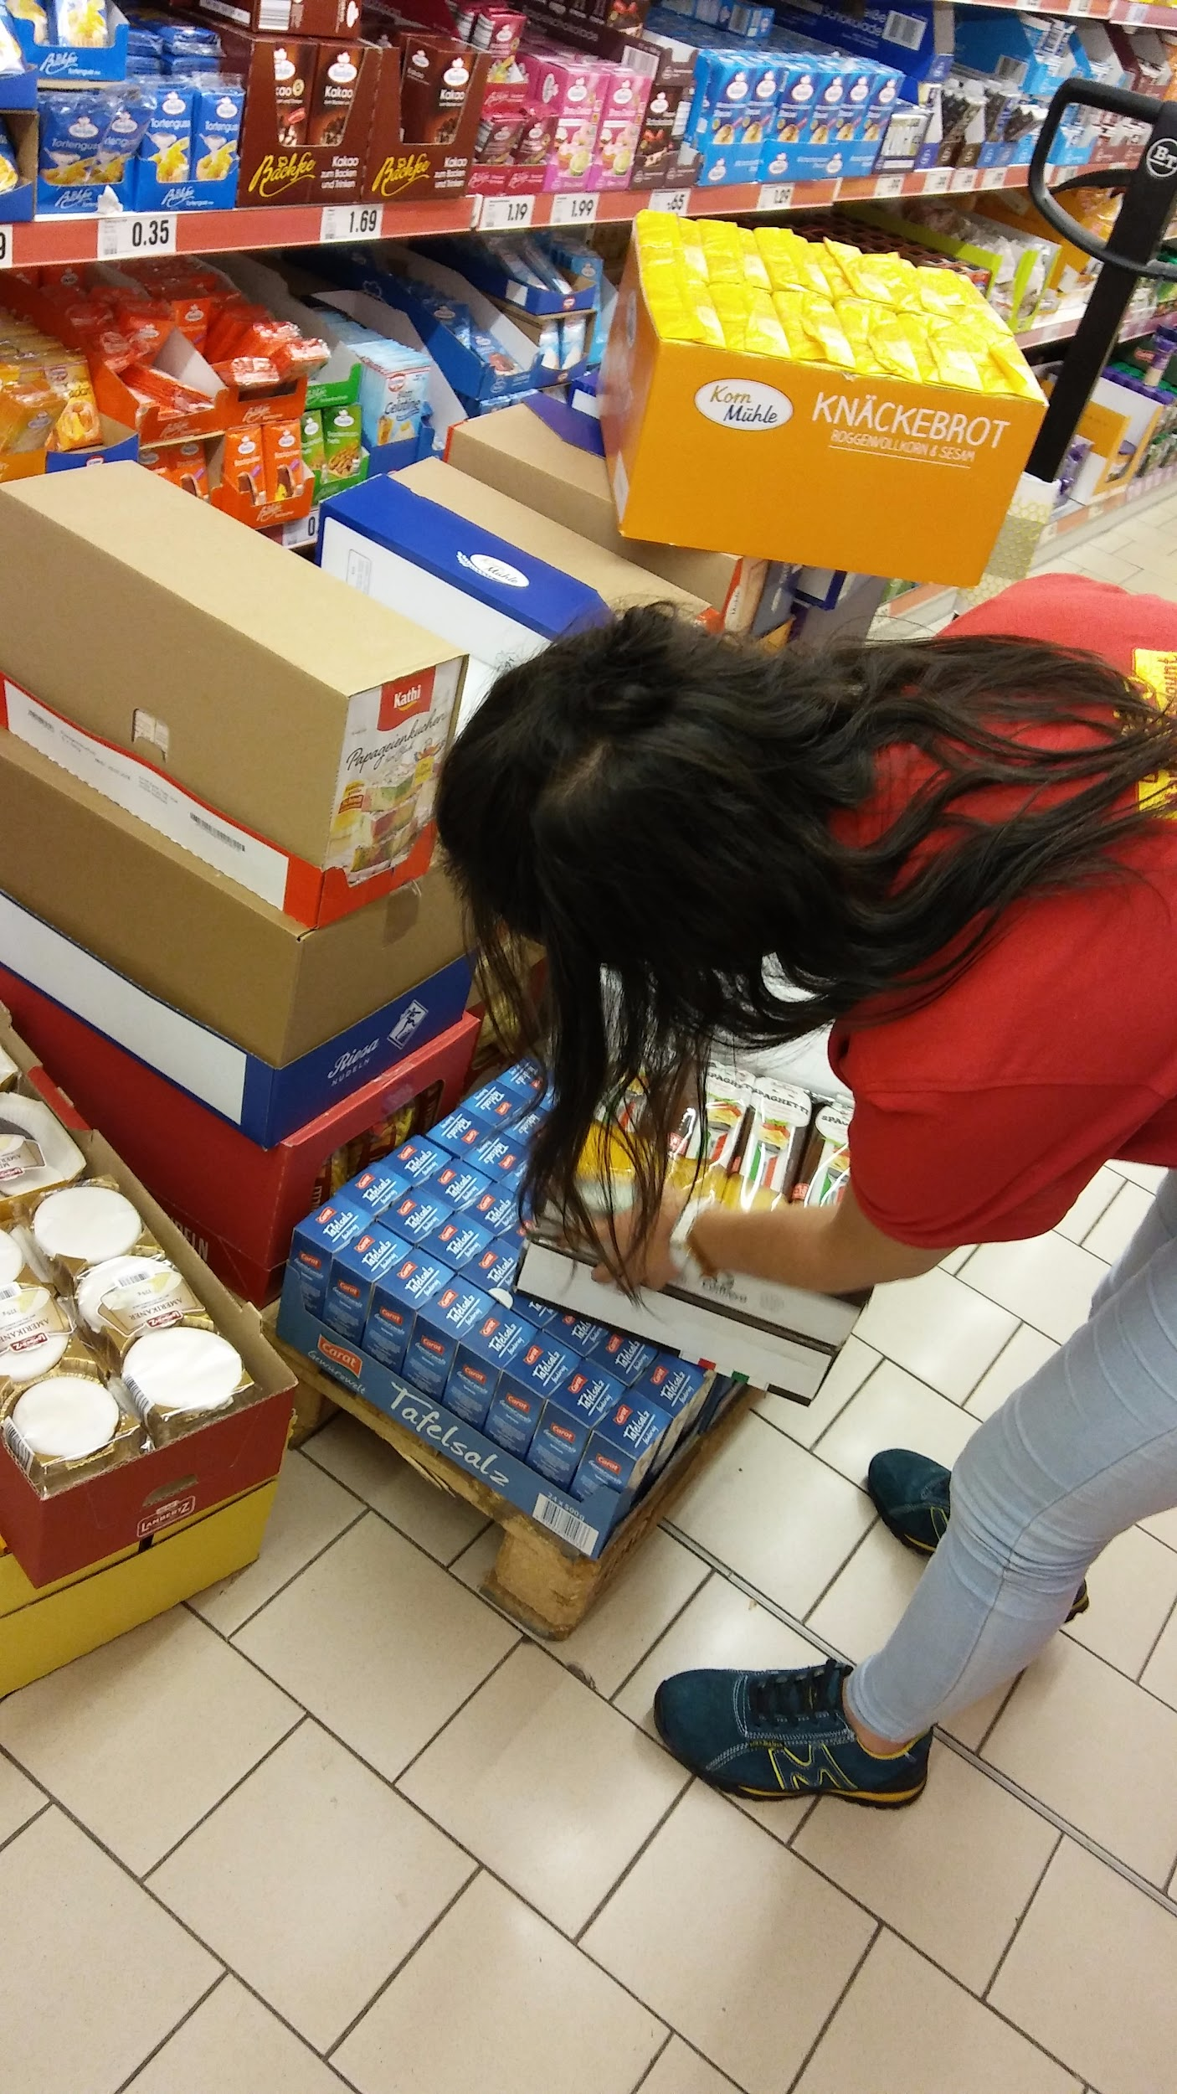

Slide 5
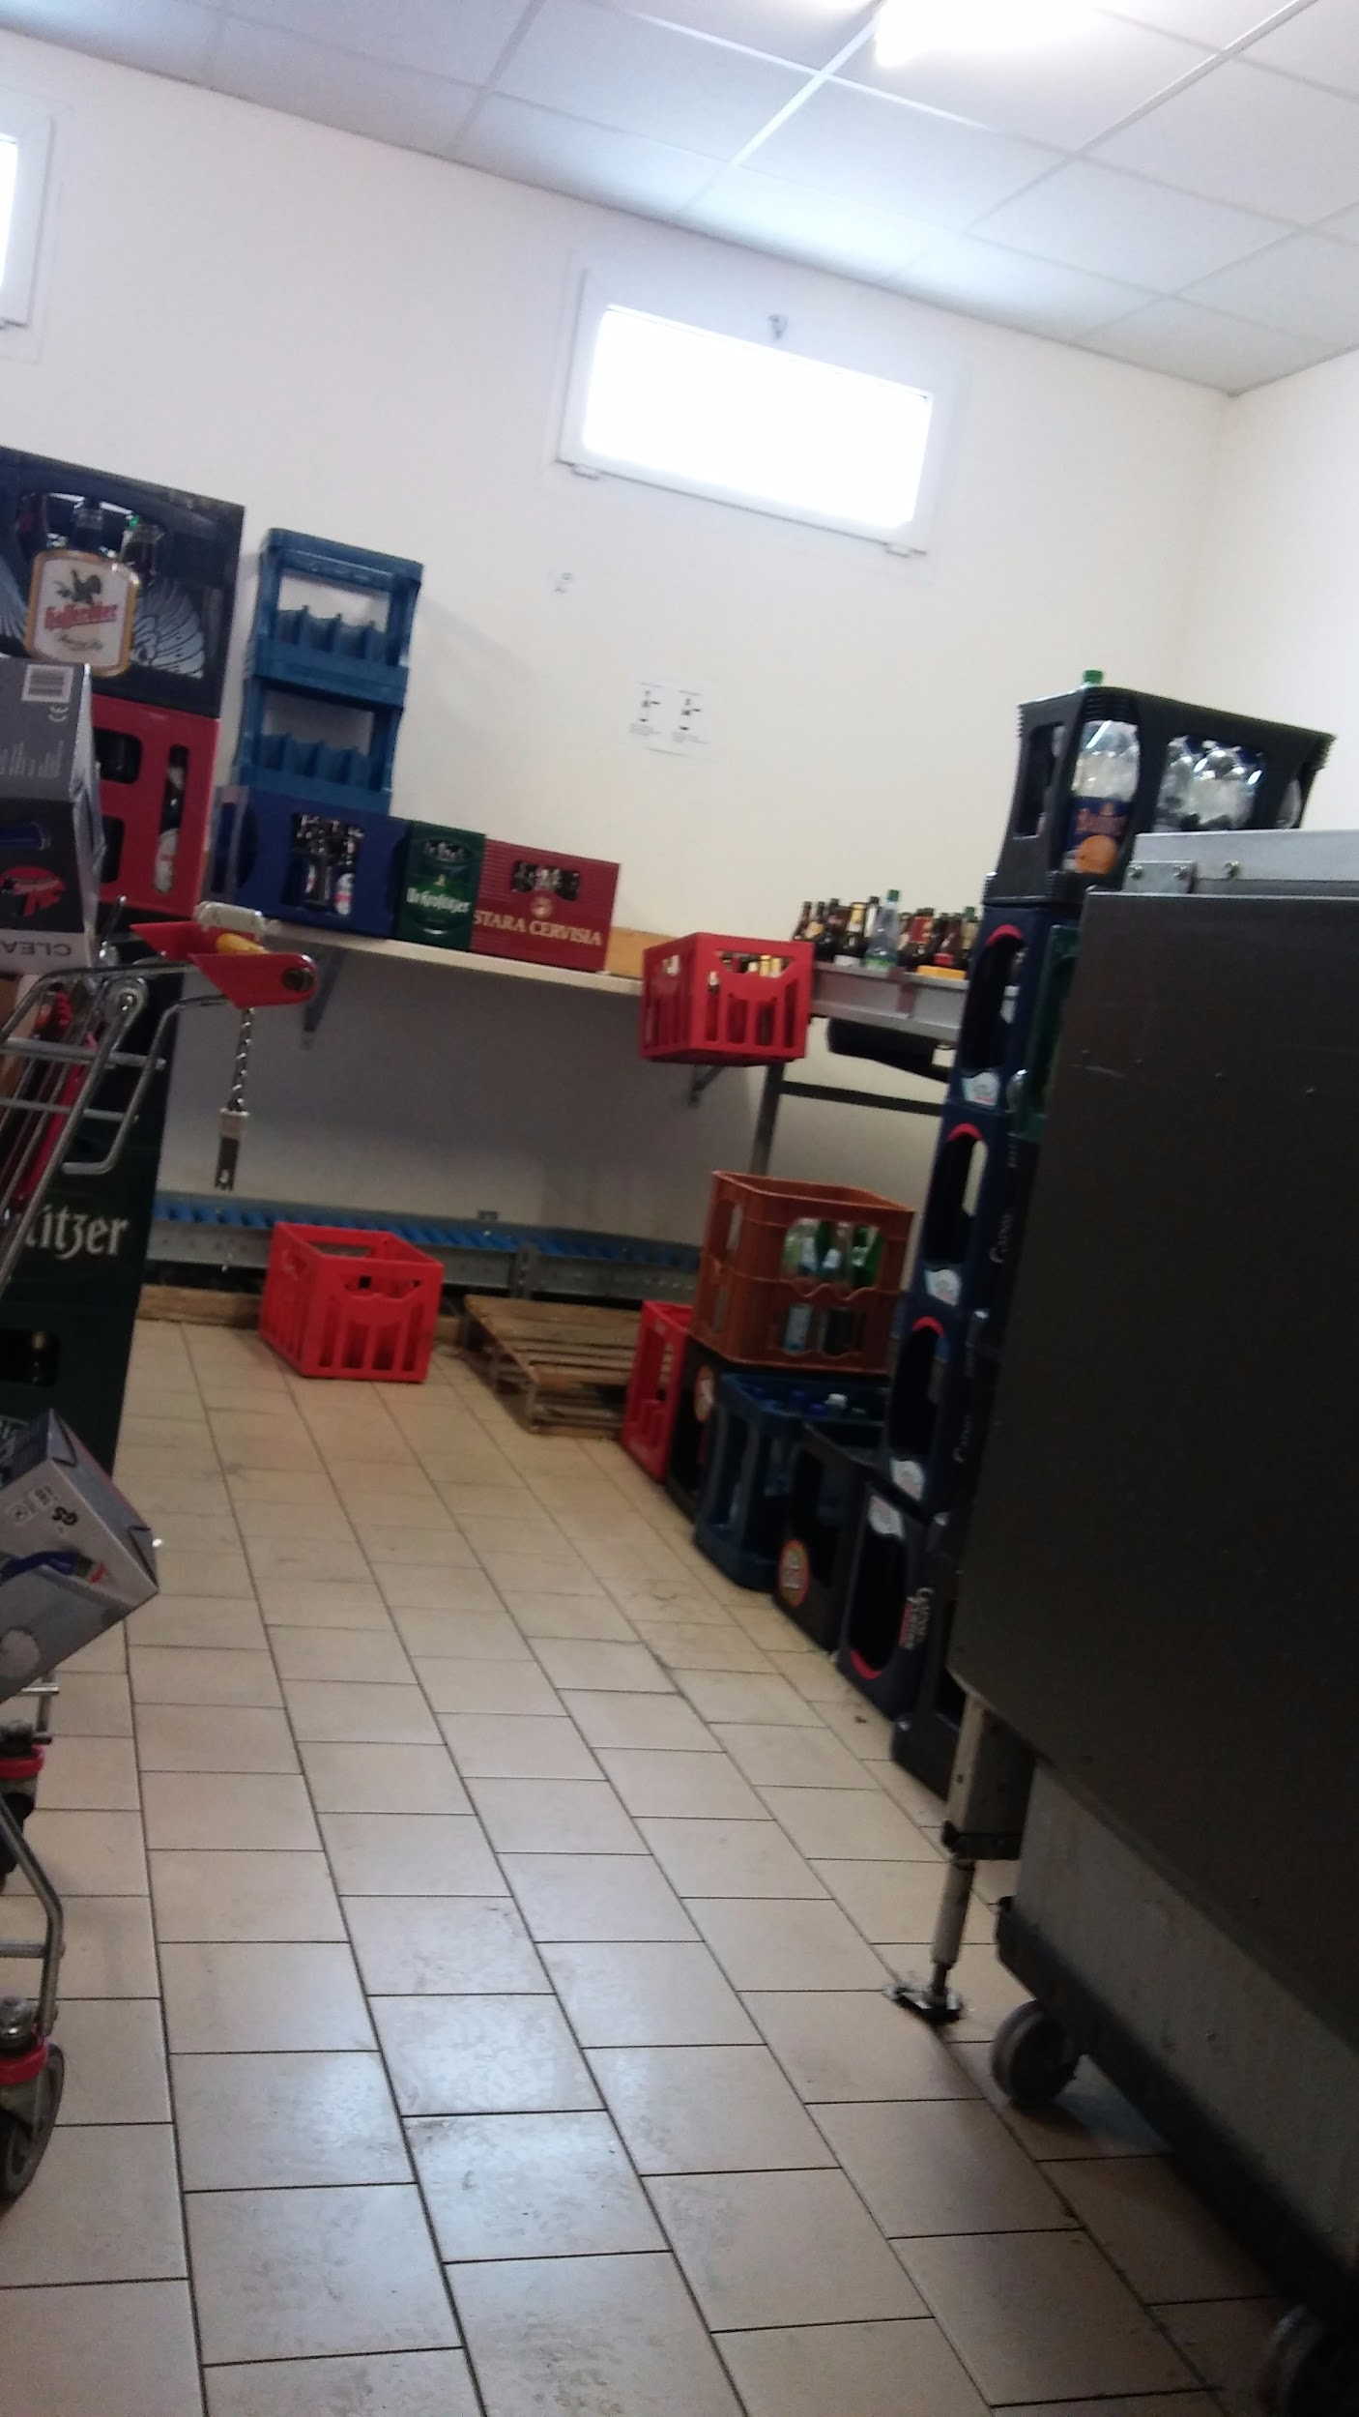
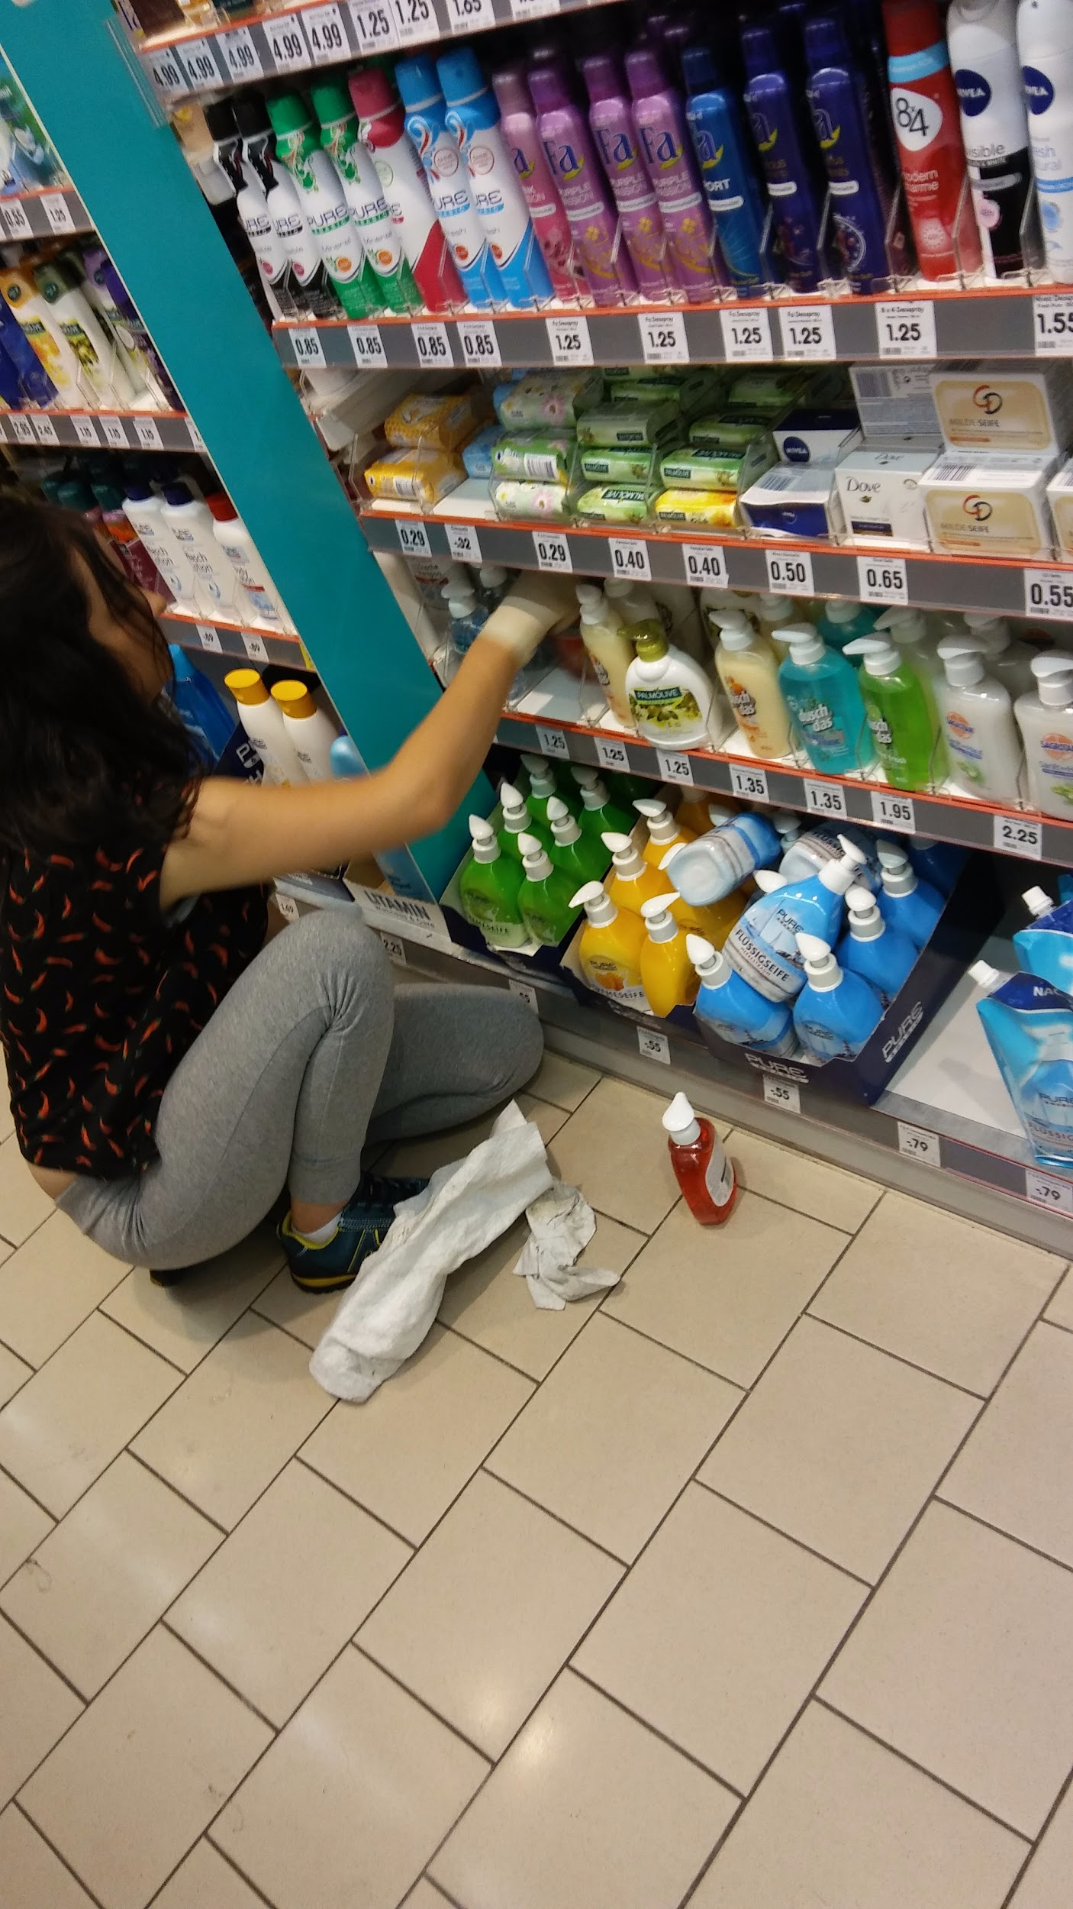

Slide 6
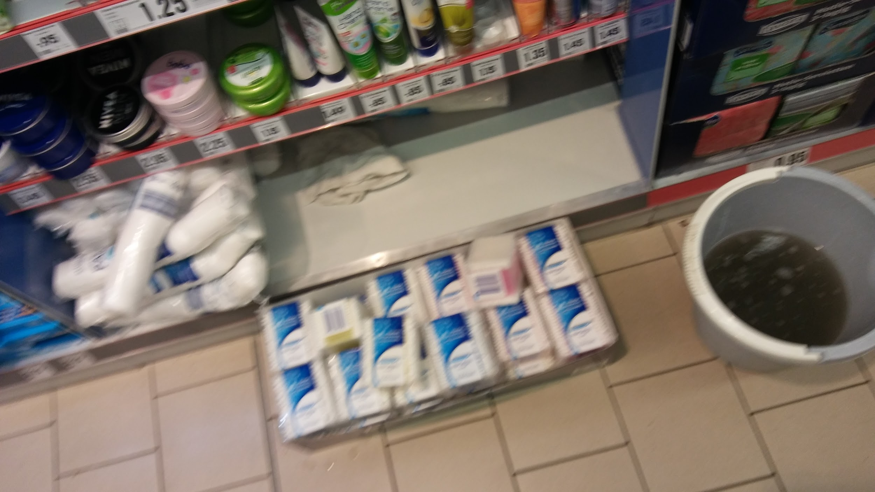

Slide 7
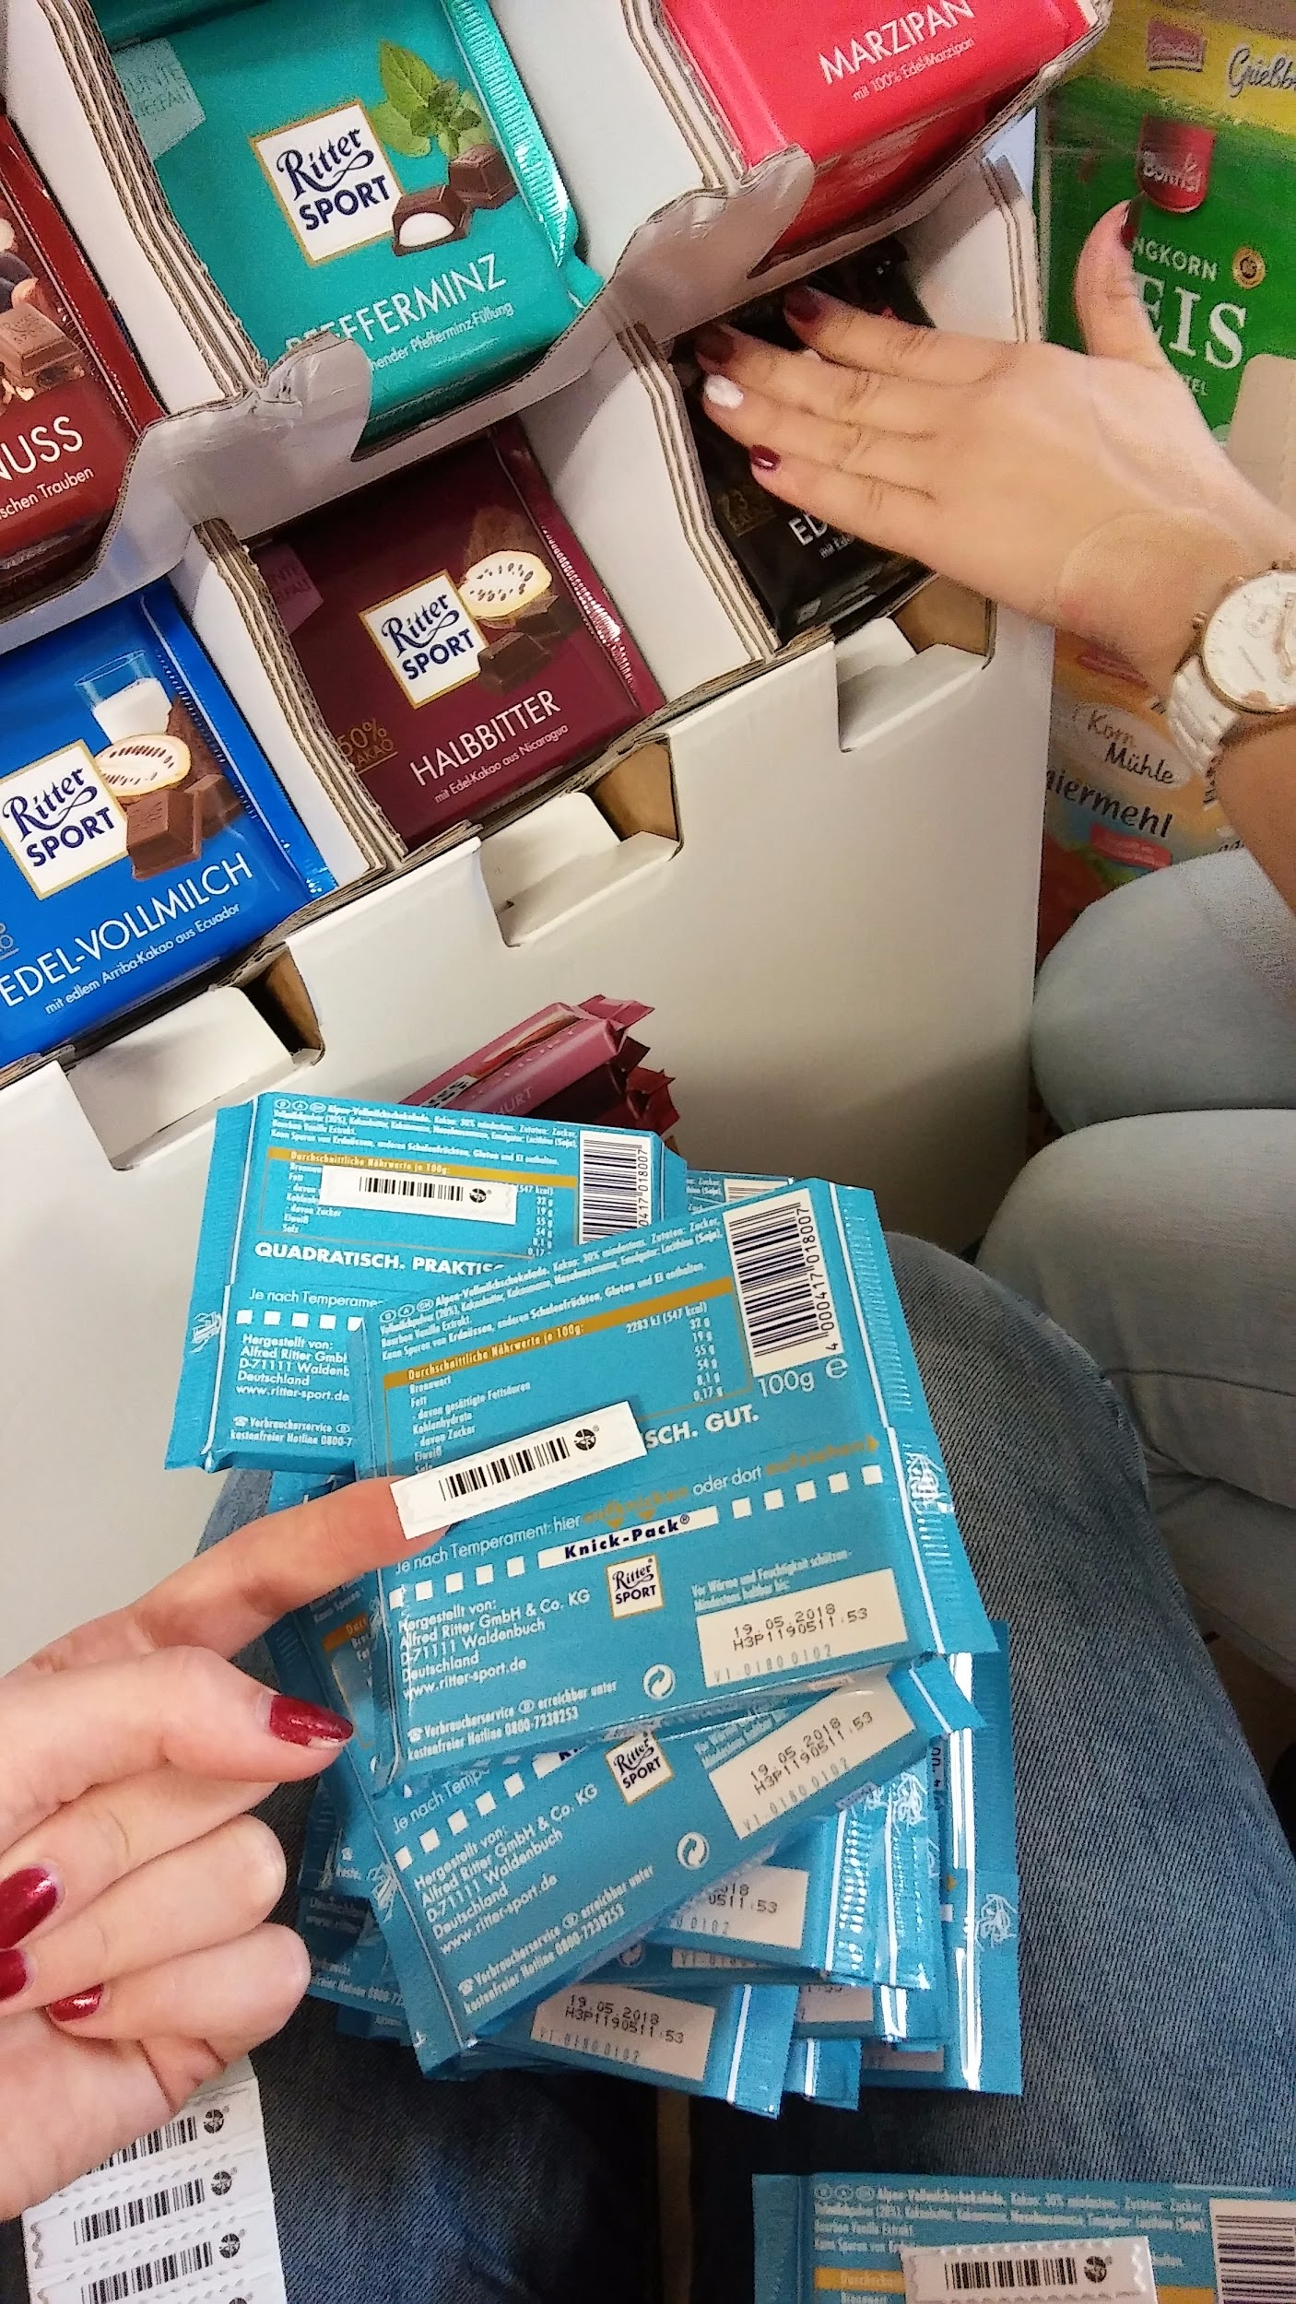

Slide 8
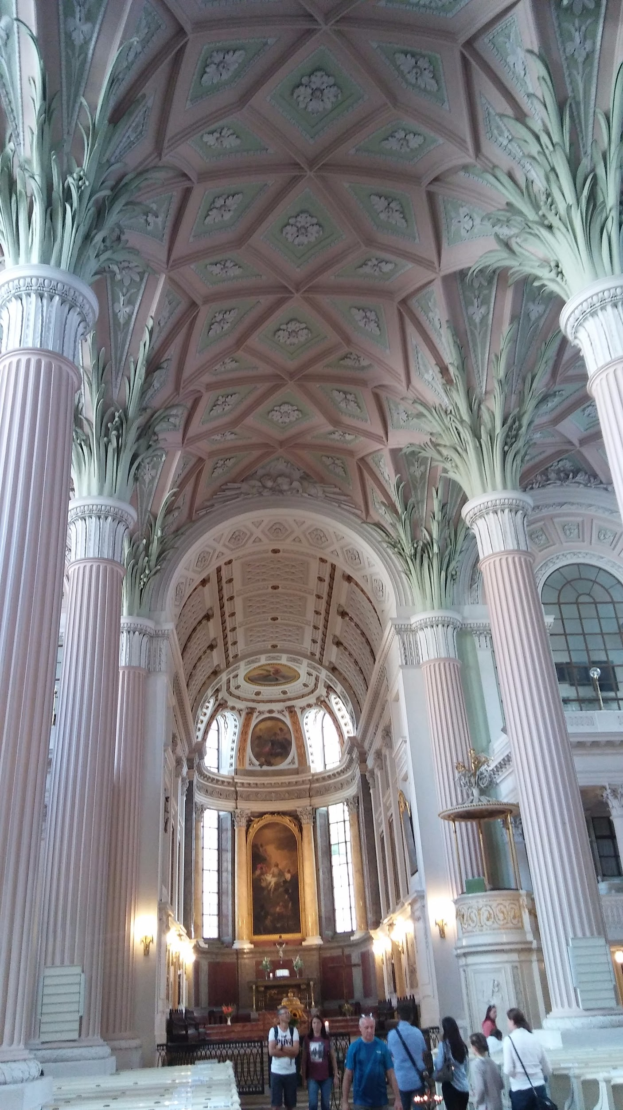
W weekendy jeździliśmy na wycieczki.
Pogoda w tym czasie nam dopisywała.
Zwiedziliśmy Drezno i Berlin :)

Slide 9
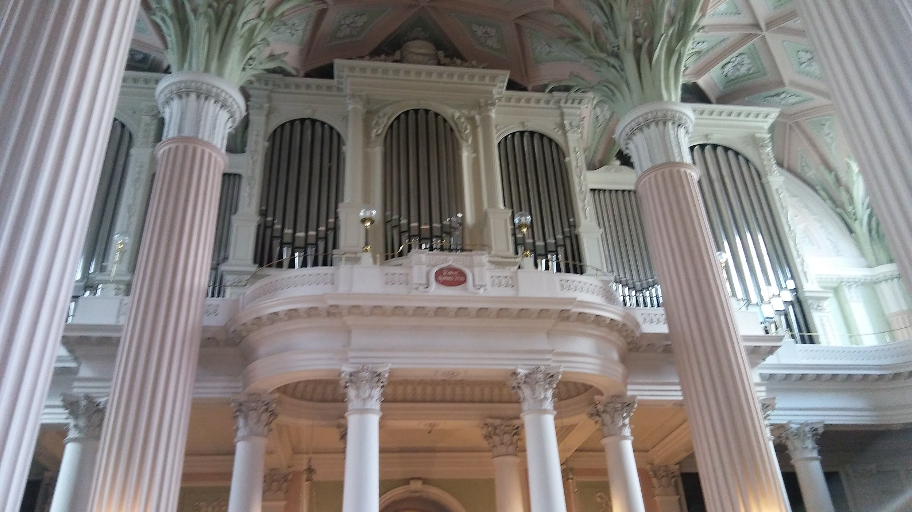

Slide 10
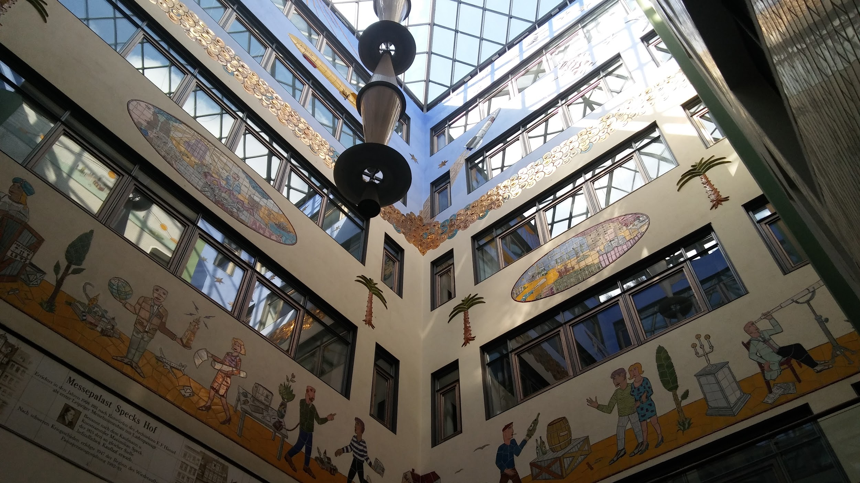

Slide 11
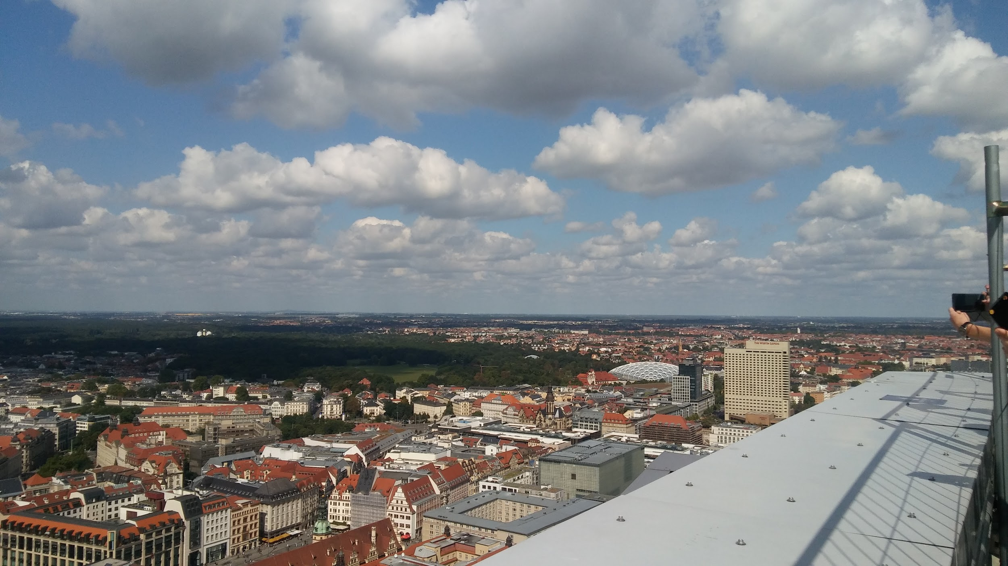

Slide 12
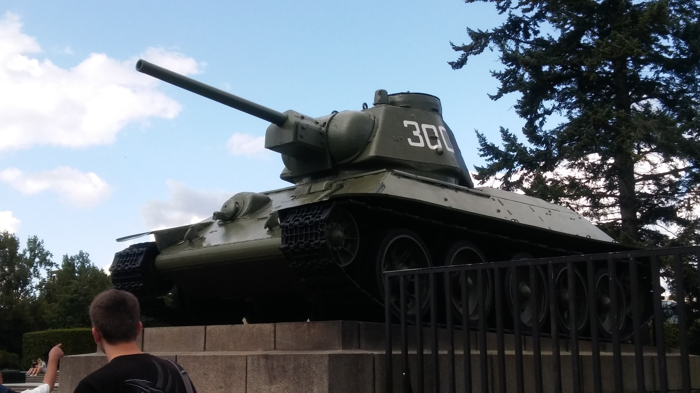

Slide 13
